Slide 1
Rosenbauer International AG
Emilia, Helene, Leonie, Paul

Slide 2
Allgemeine Informationen
Weltweit größter Feuerwehrgerätehersteller
Gründung: 1866
Leitung: Sebastian Wolf
Standort: Leonding, Oberösterreich
Mitarbeiteranzahl: 3828 (2019)
Umsatz: 978,1 Mio
Auszeichnungen:
1991/92: Öst. Staatspreis Design (Flughafenlöschfahrzeug)
2021: Staatspreis Innovation (Projekt: Revolutionary Technology)

Slide 3
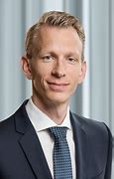
Arbeitsteilung
Betriebslogistikkaufmann/-frau
Industriekaufmann/-frau
Konstrukteur/in
Lackiertechniker/in
Mechatroniker/in
Metalltechniker/in
…

Slide 4
Produktionskette
Beschaffung von Ressourcen
Produktion planen
Produkte zusammensetzen
grundieren und lackieren
Verkauf
Einzelteile bauen

Slide 5
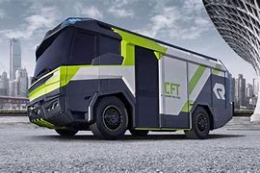
Umwelteinflüsse
E-Fahrzeuge
Ab 2030 kaum konventionell angetriebene Fahrzeuge im Handel
Nachhaltigkeitsmanagement seit 2016

Slide 6
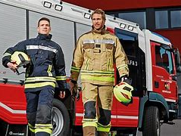
Produkte
Löschsysteme (Hochdruck, Einbaupumpen, POLY Ls,…)
Ausrüstung (persönliche & technische Ausrüstung)
Digital Solutions (Drohnen, Driver Warning Device,…)
Vorbeugender Brandschutz (Portfolio & Referenzen)
Fahrzeuge (Feuerwehrautos)

Slide 7
Fragen
Wie hat der Ukraine Krieg das Unternehmen beeinflusst?
Was ist das meist verkaufte Modell?
Braucht man eine bestimmte Lizenz, um ein Feuerwehrauto zu kaufen?

Slide 8
ENDE
Danke für ihre Aufmerksamkeit!

